Slide 1

『수학』 48~49쪽
1
2
이번 시간에 배울 내용 알아보기
융합 연구소
10차시
삼각형을 이용하는 까닭은?

Slide 2

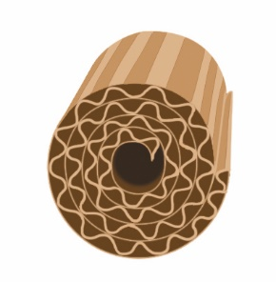
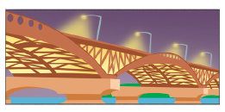
10
1
2
1
꼭짓점이나 변을 위에서 눌러도 삼각형의 모양이 그대로 유지되는 까닭을 이야기해 봅시다.
우리 생활 주변에서 삼각형 모양을 쉽게 찾아볼 수 있습니다.
무거운 물건을 담는 종이 상자에도 삼각형 모양이 숨어 있고,
수많은 자동차가 다니는 다리와 높이 솟아오른 탑에도 삼각형
모양이 숨어 있습니다.
이렇게 삼각형 모양을 이용하는 까닭은 무엇일까요? 꼭짓점이나 변을 위에서 힘껏 눌렀을 때 삼각형은 누르는 힘이 골고루 흩어져서 부서지지 않고 안전하기 때문입니다.

Slide 3
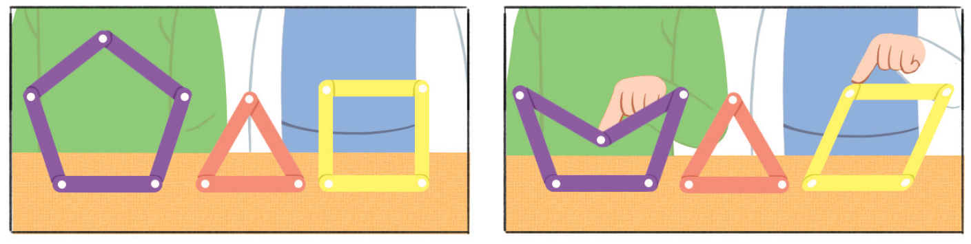

1
2
그림과 같이 변의 길이가 같은 삼각형, 사각형, 오각형이 있을 때 꼭짓점이나
변을 위에서 힘껏 누르면 사각형과 오각형은 모양이 변하지만, 삼각형은
모양이 변하지 않습니다.
우리 생활 주변에서 삼각형 모양을 본 경험 이야기해 볼까요?
다리, 철탑 등에서 삼각형 모양을 보았습니다.

Slide 4
1
2
삼각형을 이용하는 까닭은 무엇일까요?
꼭짓점이나 변을 위에서 누르면 삼각형만 모양이 변하지 않습니다.
꼭짓점이나 변을 위에서 눌러도 삼각형의 모양이 그대로 유지되는 까닭을 이야기해 보세요.
삼각형을 누르는 힘이 골고루 흩어지기 때문입니다.

Slide 5
1
2
2
다리를 튼튼하게 만들기 위해 삼각형 모양을 이용하는 경우가 많습니다. 건축가가 이등변삼각형으로 새로운 다리 모형을 만들려고 합니다. 건축가에게 6 cm 막대 3개, 8 cm 막대 3개, 10 cm 막대 3개가 있을 때 3개를 골라 만들 수 있는 이등변삼각형은 모두 몇 개인지 알아봅시다.
구하려는 것은 무엇인가요?
막대 3개를 골라 만들 수 있는 이등변삼각형의 개수입니다.
이등변삼각형은 어떤 삼각형인가요?
두 변의 길이가 같은 삼각형입니다.

Slide 6
1
2
어떤 방법으로 문제를 해결할 수 있나요?
표를 그려서 만들 수 있는 삼각형을 모두 찾아봅니다.
생각한 방법으로 문제를 해결해 보세요.

Slide 7
1
2
문제를 바르게 해결했는지 확인해 보고, 문제를 해결한 방법을 친구들에게 이야기해 보세요.
길이가 같은 두 변의 길이를 먼저 정하고 표를 그려서 만들 수 있는 이등변삼각형의 나머지 한 변의 길이를 알아보았습니다. 모두 9개입니다.
6 cm 막대 2개를 선택했을 때 3개의 이등변삼각형을 만들 수 있고, 막대는 3종류이니까 3×3=9(개)입니다.
두 변의 길이 | 6 | 6 | 6 | 8 | 8 | 8 | 10 | 10 | 10
나머지 한 변의 길이 | 6 | 8 | 10 | 6 | 8 | 10 | 6 | 8 | 10

Slide 8
1
2
11 cm 막대 3개가 더 있다면 만들 수 있는 이등변삼각형은 모두 몇 개인가요?
막대의 종류가 4가지이고 막대 한 종류에 4개의 이등변삼각형을 만들 수 있습니다. 4×4는 16이므로 16개를 만들 수 있습니다.

Slide 9
다음 시간에 배울 내용 알아보기
소수의 덧셈과 뺄셈
3단원

